Slide 1
2023-1학기 학부 신(편)입생 학생증 발급 안내
(국민체크카드형)
교무학생처
교무학생지원팀
1

Slide 2
목 차
신청대상
학생증 유형 및 주요 기능
학생증 선택 가이드
신청기간 및 유의사항
국민 체크카드형 학생증 신청
동국PASS앱
분실신고 및 재발급 안내
학생증 Q&A
2

Slide 3
신청대상
학생 구분별 학생증 유형과 신청 방법
구분 | 학생증 유형 | 신청방법
학부(내국인) | 체크카드형(신한,국민) 中 선택 1 | 개별 신청
일반대학원(내국인) | 일반형, 체크카드형(신한,국민) 中 선택 1 | 개별 신청
학부 및 일반대학원(외국인) | 일반형 | 행정부서 일괄신청
해외 교류대학 | 일반형 | 행정부서 일괄신청
특수, 전문대학원 | 일반형 | 학사운영실 일괄신청
미래융합교육원 학점은행제 | 일반형 | 행정팀 일괄신청
시간제학과 등록 | 일반형 | 개별신청
※ 2022-1 학기부터 학부(내국인) 일반형 학생증 발급 불가
※ 학부(내국인) 및 일반대학원(내국인) 학생과 시간제학과 등록 학생만 개별 신청
이외 학생은 소속 행정부서 및 학사운영실에서 일괄신청 예정_소속 행정부서나 학사운영실에 문의 바람
※ 외국인학생, 특수〮전문대학원 학생, 미래융합교육원 학점은행제 학생의 경우에는 일반형 학생증만 발급 가능
(체크카드형 학생증 발급불가)
3

Slide 4
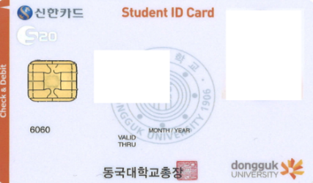
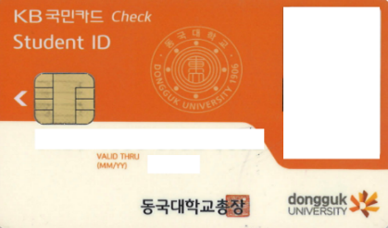

학생증 유형 및 주요 기능
신한 체크카드형
국민 체크카드형
기능 | 신한 체크카드형 | 국민 체크카드형
도서관 출입 | O | O
체크카드 | O | O
교통카드 | 티머니(선불) 탑재 후불 교통카드 선택가능 | 후불 교통카드 선택가능
4

Slide 5
학생증 유형 및 주요 기능
도서관 출입
도서자료 대출 및 반납
열람실 좌석 배정
도서관 이용
선불 교통카드 기능(티머니)
후불 교통카드 기능
※학생증 유형별 상이
교통카드
체크카드
(카드사별 상이)
은행 입출금
국내 신용카드 가맹점 사용 가능 등
※카드사별 혜택은 카드사에 문의
증명서 발급
우산 대여
휴대폰 충전
팩스 및 스캔 사용
강의실 대관 서비스
교내 서비스 이용
5

Slide 6
학생증 선택 가이드
Yes
국민은행
국민은행과 신한은행
둘 중 하나만 선택!
(중복 선택 불가!!)
학생증이 필요하다
신한은행
유드림스 개인정보수집이용제공동의 > 학생증 발급 >
발급안함 선택(동국 PASS 어플 사용)
No
6

Slide 7
신청기간 및 유의사항
신청기간
안내 대상 : 2023-1학기 학부 신(편)입생
신청기간 : 2023.02.22.(수) ~ 2023.03.09.(목)
(위 기간 내 유드림스 동의 후 국민은행 어플신청은 02.28(화) 오후부터 가능)
3. 체크카드형(국민, 신한)은 2023.03.02.(목) 이후 수령 가능
자세한 사항은 은행에 문의 바람
4. 수령처 : <신한 체크카드형> 신한은행 동국대점
<국민 체크카드형> 국민은행 동국대학교(점)
7

Slide 8
신청기간 및 유의사항
유의사항
1) 유드림스 사진 미등록시 학생증 발급 불가
※ ※ 학생증 사진 변경을 희망하는 경우, 반드시 사진을 먼저 변경한 후 유드림스
개인정보 이용제공 동의 하기
(학생증 신청 후 사진 변경시, 변경 전 유드림스 등록 사진으로 발급)
2) 학생증 신청기간(2023.02.22-2023.03.09) 학생증 신청 선택 번복 불가
(국민은행<->신한은행 신청 선택 번복 불가)
예시) 국민은행 체크카드 학생증 2월 22일 최초 신청-> 신한은행 체크카드 학생증 2월 27일 재신청 불가
3) 코로나19의 지속된 확산으로 인해 모바일 신청 권장(지점 방문신청 자제)
4) 학생증이 불필요한 경우 유드림스 개인정보이용동의에서 ‘발급안함’ 선택 가능
8

Slide 9
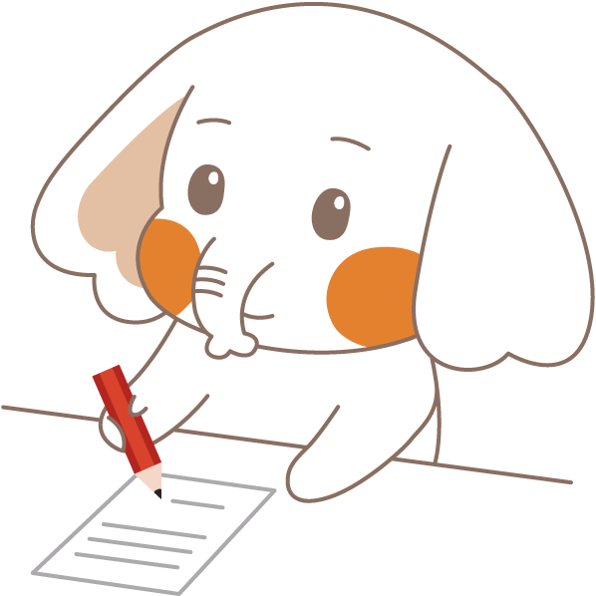
국민체크카드형
학생증
9

Slide 10

신청방법(국민체크카드형)
국민체크카드형 학생증 신청 절차
STEP1. 유드림스 학생증 신청
STEP2. KB스타뱅킹 앱 신청 또는
국민은행 동국대학교(점) 방문 신청
※ 유드림스 학생증 동의 후 앱 신청 관련 문의는 국민은행 동국대점 02-2279-9791로 문의 해주세요.
10

Slide 11
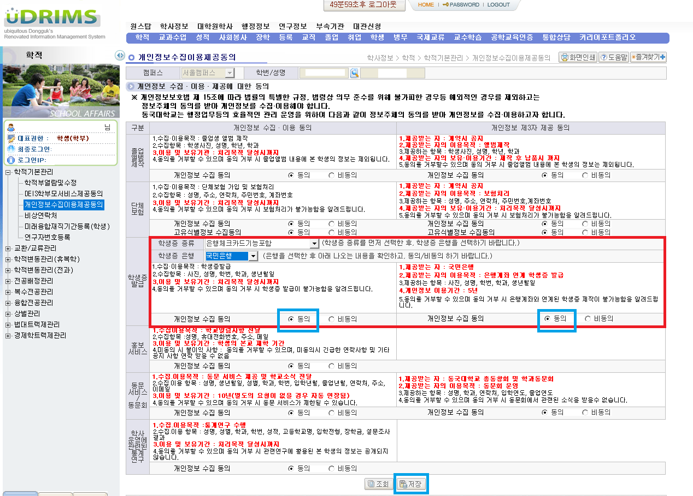
신청방법(국민체크카드형)
1. 유드림스 로그인
학사정보 → 학적기본관리 → 개인정보수집이용제공동의 → 학생증발급
11

Slide 12
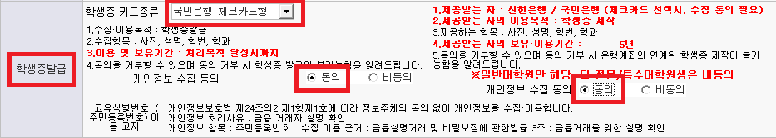
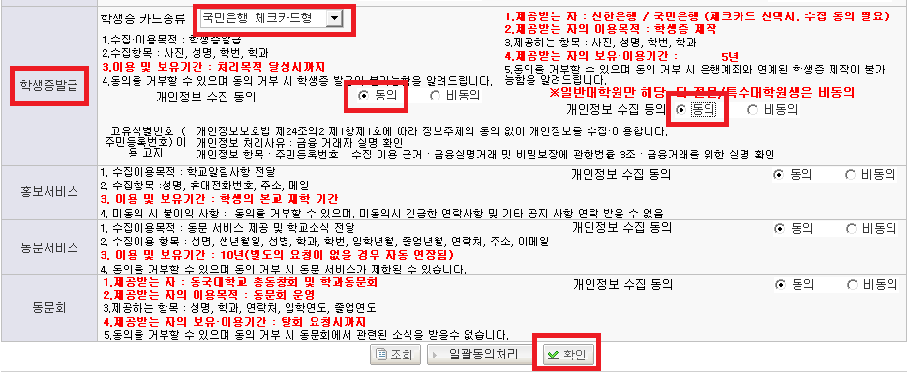
신청방법(국민체크카드형)
2. 학생증 카드종류 : 국민은행 체크카드형 선택 후 동의
3. 확인 버튼
※ 확인버튼을 눌러야 최종 저장
12

Slide 13
신청방법(국민체크카드형)
4. 국민 KB 스타뱅킹 신청 또는 국민은행 동국대학교(점) 방문신청
체크카드형 학생증은 반드시 은행 앱이나 방문신청을 완료해야 함
체크카드형 학생증은 반드시 은행 앱이나
은행 방문신청을 완료해야 합니다.
★앱이나 은행방문 미신청시에는 학생증이
발급되지 않습니다★
국민은행 동국대학교(점) 02-2279-9791
13

Slide 14

신청방법(국민체크카드형)
국민 KB 스타뱅킹 신청하기
국민 KB 스타뱅킹 신청 절차
STEP1. KB 스타뱅킹 어플 다운로드
STEP2. KB 스타뱅킹에서 학생증 신청
※ 앱 신청 관련 문의는
국민은행 동국대학교(점) 02-2279-9791로
문의 해주세요.
14

Slide 15

신청방법(국민체크카드형)
KB스타뱅킹 앱 신청 방법
*신분증(주민등록증 또는 운전면허증)과 본인명의의 스마트폰 필요
*앱 신청은 학생증 신규 신청기간 내 유드림스 동의 후 국민은행 어플신청은 02.28(화) 오후부터 가능
QR코드
신청 가능 시간
■ 통장 신규
· KB국민은행계좌인증/1원 입금인증 : 24시간
· 영상통화방식 : 평일 8시~22시, 공휴일 9시~18시
■ 체크카드 발급 : 24시간
15

Slide 16
신청방법(국민체크카드형)
KB스타뱅킹 신청하기
Yes
기존 통장 사용
p. 17
국민은행
계좌가 있다?
신규 통장
개설
No
p. 20
16

Slide 17

신청방법(국민체크카드형)
기존 통장 사용
17

Slide 18
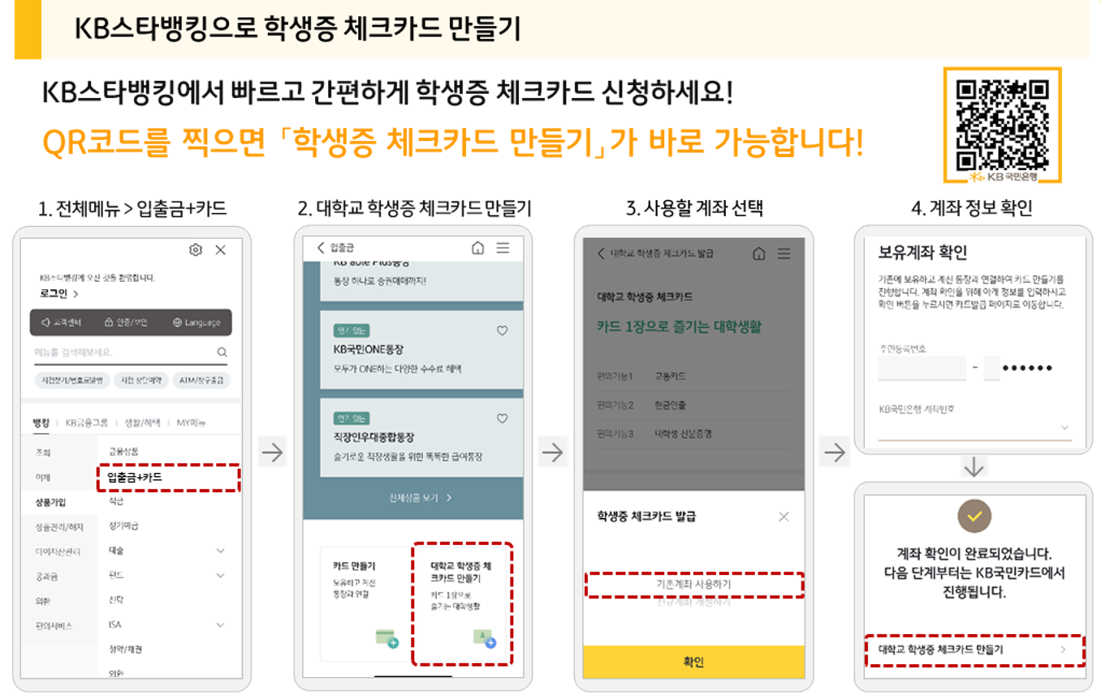
신청방법(국민체크카드형)
1. 기존 통장 사용시 ①
18

Slide 19
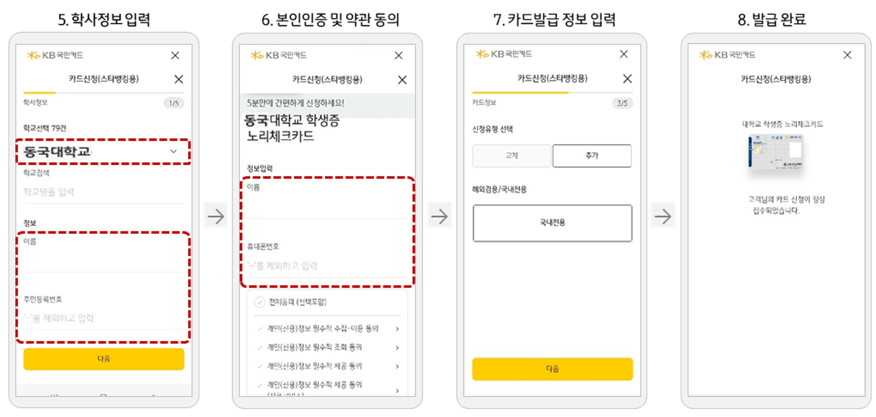
신청방법(국민체크카드형)
1. 기존 통장 사용시 ②
19

Slide 20
신청방법(국민체크카드형)
신규 통장 개설
20

Slide 21
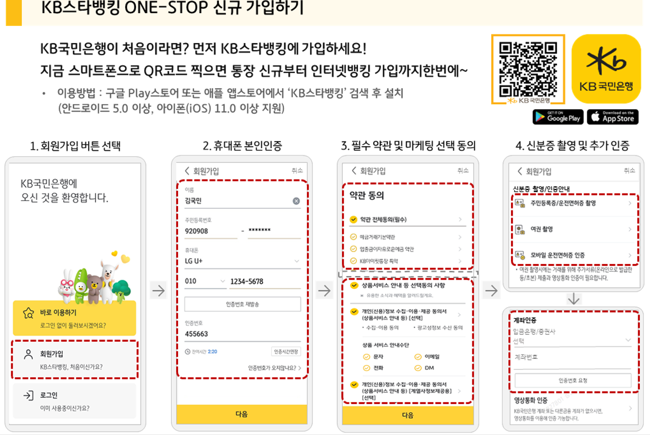
신청방법(국민체크카드형)
2. 신규 계좌 개설시 ①
21

Slide 22
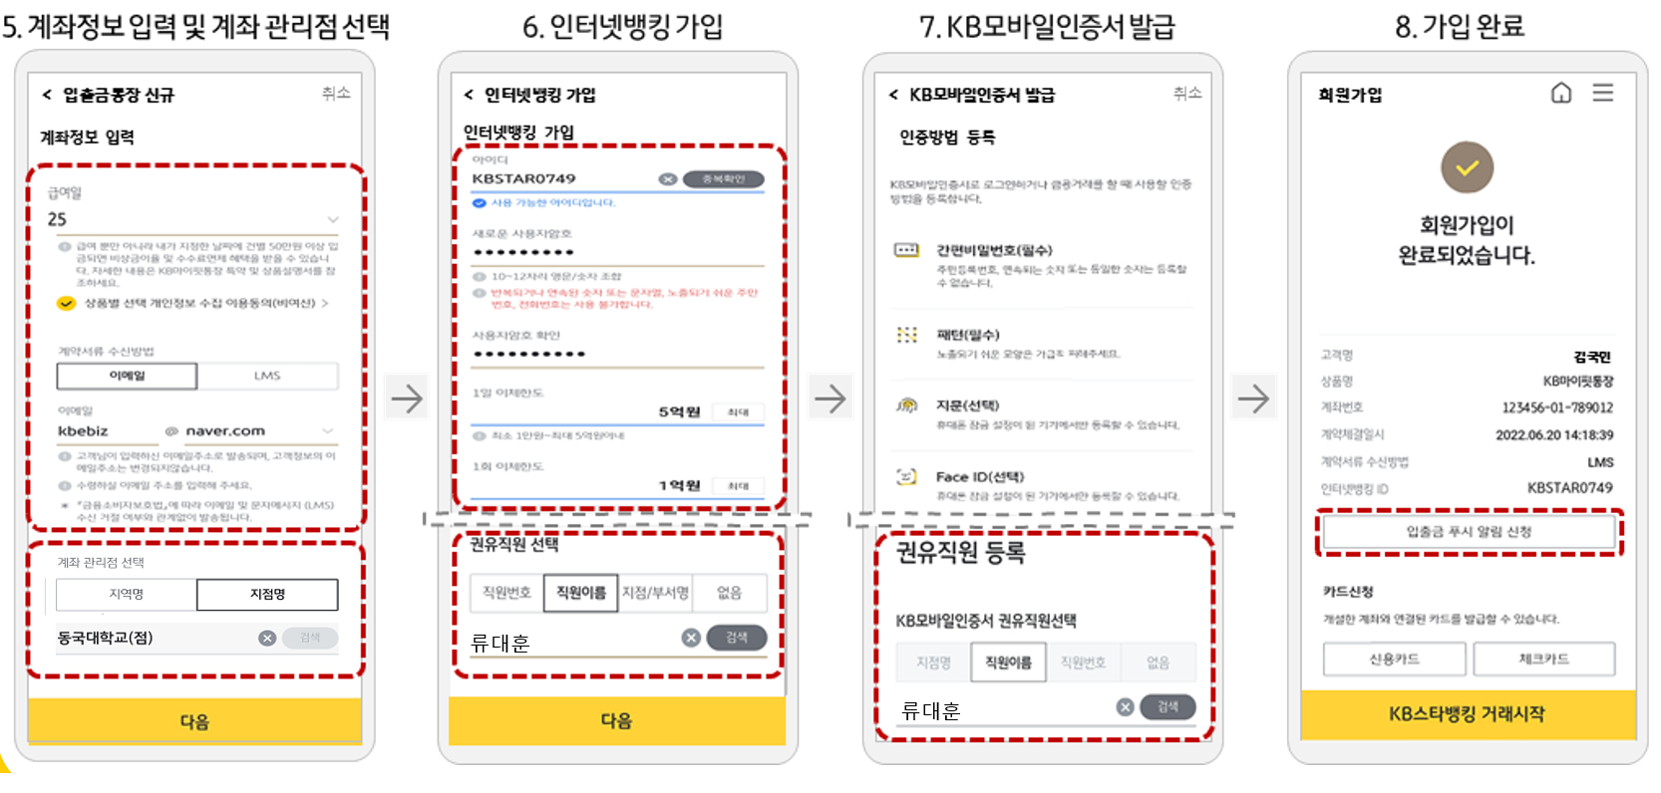
신청방법(국민체크카드형)
2. 신규 계좌 개설시 ②
22

Slide 23
신청방법(국민체크카드형)
2. 신규 계좌 개설시 ③
23

Slide 24
신청방법(국민체크카드형)
2. 신규 계좌 개설시 ④
24

Slide 25

신청방법(국민체크카드형)
신규 계좌 개설 중 문의 사항 발생 시
국민은행 동국대 지점에 문의
(국민은행 ☎ 02-2197-4517 )
25

Slide 26
동국PASS앱
가. 설치 방법
1) ‘동국PASS’ 어플 설치
2) 로그인(UDRIMS ID/PW)
나. 주요기능
1) 중앙도서관 이용
- 도서관 출입, 도서대출, 좌석 배정 등
2) 학생CS센터 서비스 이용
- 증명서 발급, 휴대폰 충전, FAX 전송 등
※ 카드형 학생증 수령 이전에는 동국PASS앱으로 도서관 이용이 가능합니다.
출입은 도서관 운영에 따라 제한 될 수 있음.
도서관 출입 관련 문의 : 중앙도서관 02-2260-8623
PASS앱 관련 문의 : 정보처 02-2260-8877
26

Slide 27
분실신고 및 재발급 신청
학생증 분실신고
STEP1. 중앙도서관과 카드사 모두 분실신고
교내기능 정지 ▶ 중앙도서관 ☎ 02)2260-8622~3
은행기능 정지 ▶ 국민카드 ☎ 1588-1688
STEP2. 가까운 지점 방문 신청이나
국민 카드사 재발급 신청
※ 국민 카드사를 통하여 학생증 분실신고 후
즉시 재발급을 하는 경우, 중앙도서관에 교내 기능
정지를 위한 분실신고를 별도로 하지 않아도 됩니다.
27

Slide 28
분실신고 및 재발급 신청
학생증 훼손이나
전과, 개명 등으로 인한 재발급 신청
가까운 지점 방문 신청이나 국민 카드사 신청
(국민카드 ☎ 1588-1688 )
28

Slide 29
학생증 FAQ
Q 1. 학생증 신청기간에 신청을 못했어요. 어떻게 해야 하나요?
A : 신청기간에 신청을 못 하였어도 이후 신청이 가능합니다. 다만, 신청기간 이후 신청한 학생증은
발급이 지연될 수 있습니다.
Q 2. 학생증 신청을 하였는데 사진을 변경하고 싶어요.
A : 학생증은 신청 다음날에 발급 진행이 시작되어 중간에 사진을 변경하실 수 없습니다.
사진 변경을 희망하시는 경우, 신청기간 이후에 학생CS센터로 연락 바랍니다.
(체크카드형 재발급 비용 없음)/ 학생CS센터 ☎ 02-2260-8661~4
Q 3. 학생증 수령은 어디서 수령하나요?
A : <체크카드형 학생증> 해당은행에 문의/ 국민은행 ☎ 02-2279-9791
29

Slide 30

학생증 FAQ
감사합니다.
30

